Slide 1
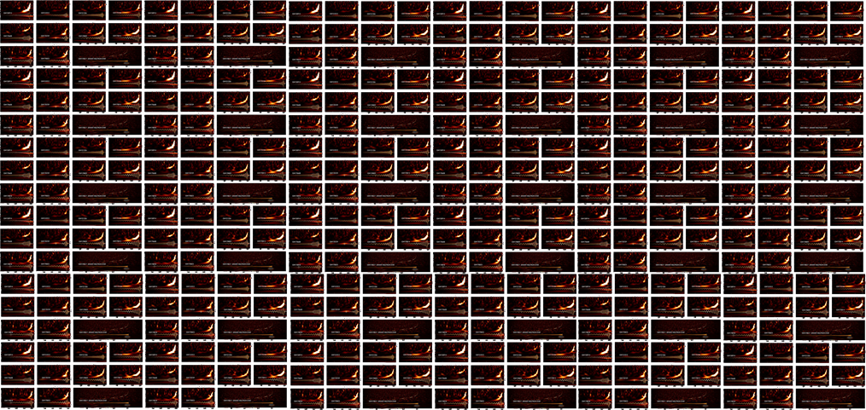
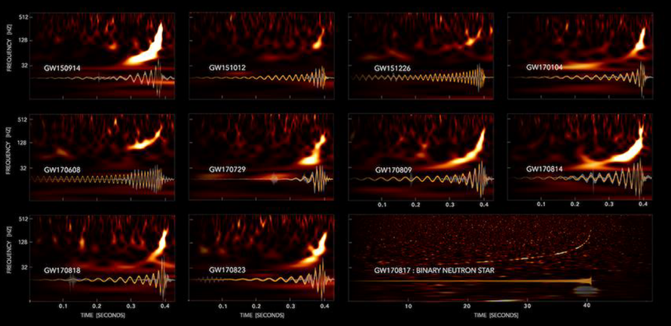

Les miroirs de demain
Gianpietro Cagnoli
gianpietro.cagnoli@univ-lyon1.fr

Slide 2
Les verres ont permis la détection
des Ondes Gravitationnelles

Slide 3
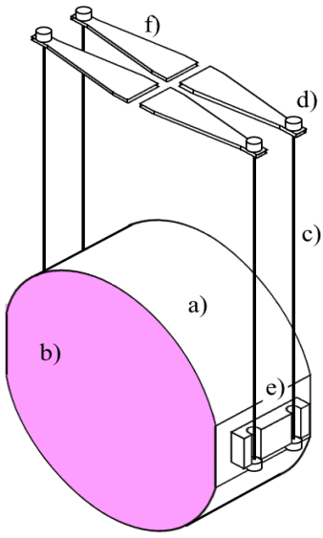
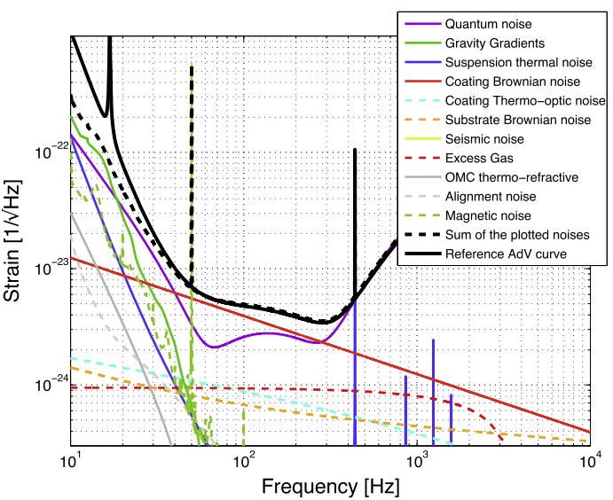
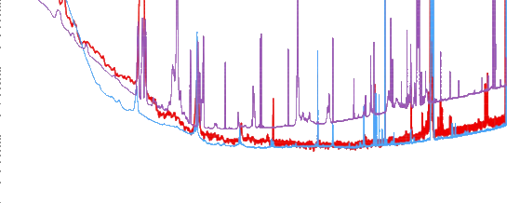
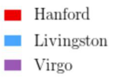
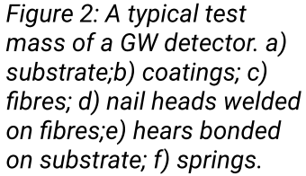
Bruits des détecteurs actuels
Améliorations marquantes par rapport à la génération 1
  Les verres ont remplacé l’acier dans les suspentes
  Nouveaux matériaux et dépôts plus précis

Slide 4
La silice fondue
La propriété plus remarquable
  Dans la bande acoustique et à température ambiante
  le bruit thermique est ultra-faible, plus faible du bruit dans un cristal
  Même si la structure d’un verre est pleine des défauts
  … le secret de la silice est dans la bande de fréquence … au delà du GHz le bruit est très fort

Slide 5
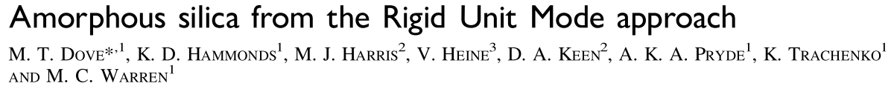
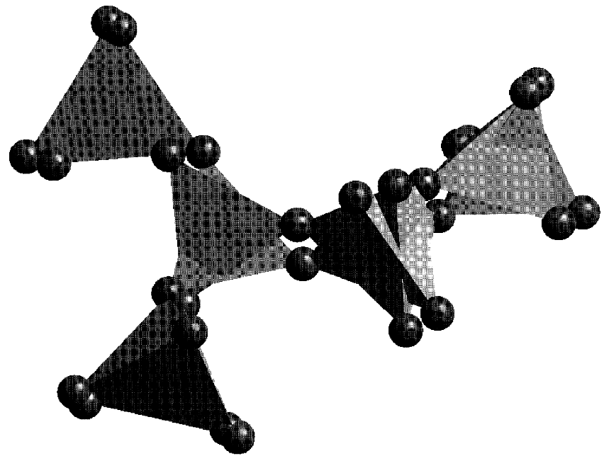
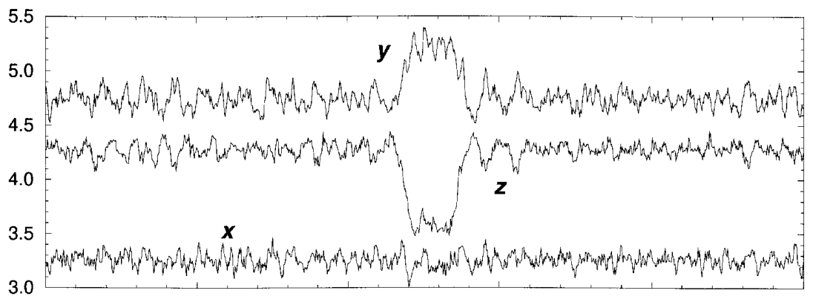


Bruit et vibrations
Sondé par les spectroscopies
Raman et Brillouin
Ces vibrations sont utiles pour
comprendre la structure
Two Level Systems - TLS
Ces transitions sont à l’origine du bruit thermique

Slide 6
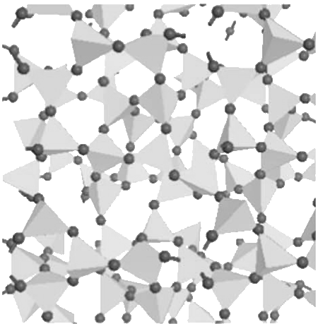
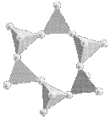
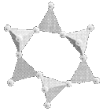
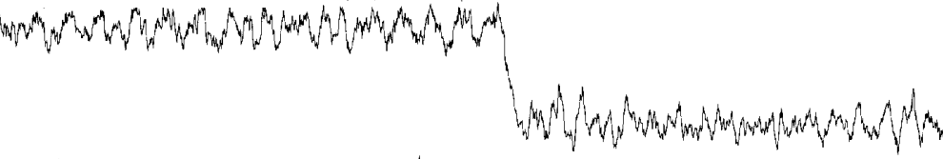

Les relaxations dans les verres
La structure
désordonnée
de la silice
Que des relaxations
génèrent du bruit
Déplacement d’un atome selon une direction
$$t$$

Slide 7
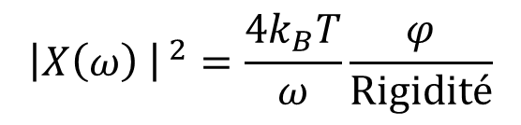
Est-ce que il y a un modèle pour le bruit thermique?
Oui, grâce au théorème de Fluctuation-Dissipation
No FROTTEMENT → NO BRUIT
energie
kT
fréquence
FROTTEMENT et BRUIT
Expression Générale
du Bruit Thermique
Perte
Mécanique
$${\left|X\left(ω\right) \right|}^{ 2}=\frac{4k_{B}T}{ω}\frac{φ}{Rigidité}$$

Slide 8
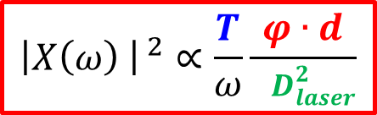
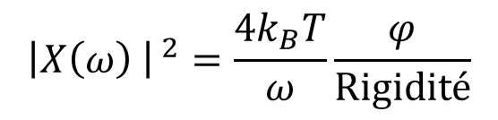
Le bruit des couches
$${\left|X\left(ω\right) \right|}^{ 2}=\frac{4k_{B}T}{ω}\frac{φ}{Rigidité}$$
$${\left|X\left(ω\right) \right|}^{ 2}∝\frac{T}{ω}\frac{φ∙d}{{ D}_{laser}^{2}}$$

Slide 9
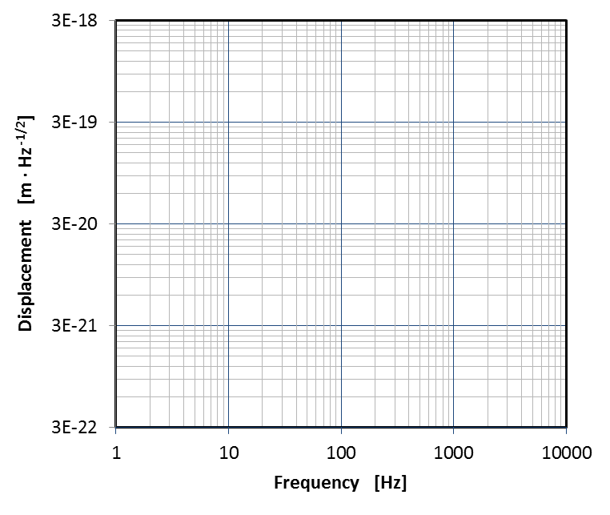

Un exemple: Einstein Telescope
1E-18
1E-19
1E-20
1E-21
1E-22
$${\left|X\left(ω\right) \right|}^{ 2}∝\frac{T}{ω}\frac{φ∙d}{{ D}_{laser}^{2}}$$
aLIGO
ET-HF
ET-LF
  Bilan de réduction du bruit
  thermique:
  ET-HF: 2.8 = 1.7∙ 2.7
  ET-LF: 8.2 = 30 ∙ 1.7 ∙ 0.8
2.8
Mirrors
(Coatings)
8.2

Slide 10
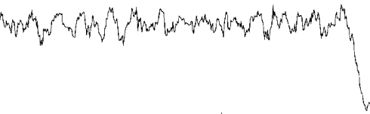
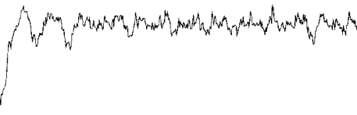
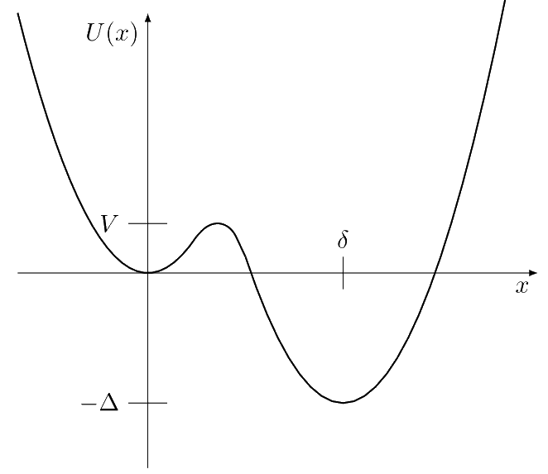

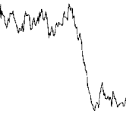
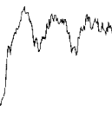

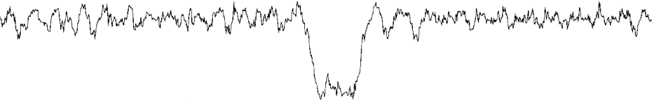
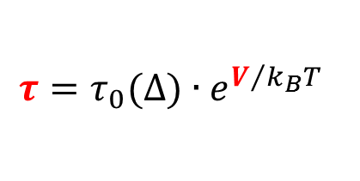


La perte d’énergie mécanique dans les verres
L’échelle temporelle de la dissipation
  Relaxation trop rapide
  Relaxation trop lente
  Relaxation qui dissipe le plus
$$V$$
$$τ$$
$$τ=τ_{0}(∆)∙e^{V/{k_{B}T}}$$

Slide 11
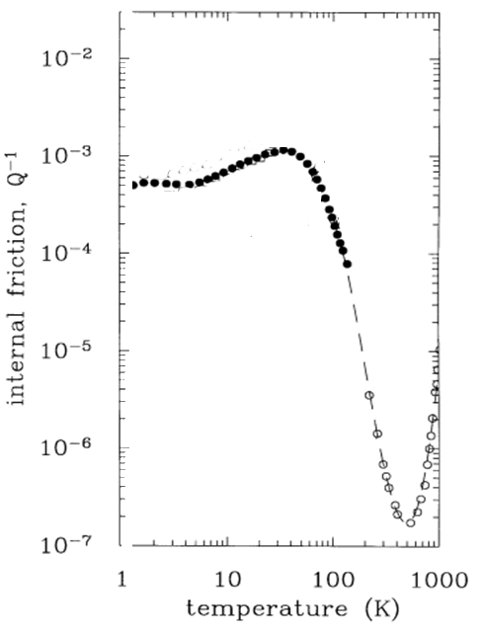
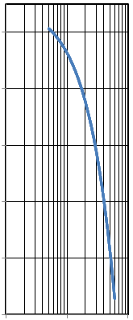
Les pertes dans la silice
La distribution des barrières d’énergie est exponentielle dans la silice fondue
V
Δ/2
−Δ/2

Slide 12
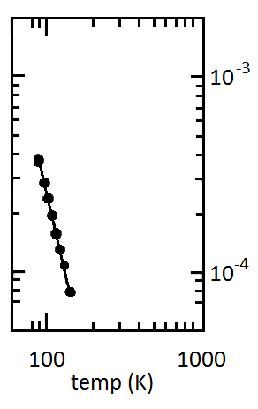
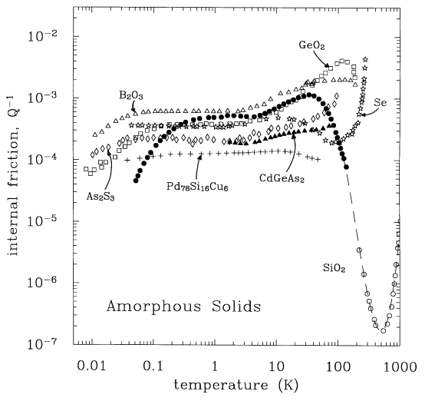
Les pertes dans les autre verres
Données fournies par M. Granata, LMA
  Ta2O5 500 °C
  Ta2O5-TiO2 500 °C
  coating SiO2 500 °C
  coating SiO2 900 °C
  bulk SiO2

Slide 13
Les pertes dans les autre verres
Données fournies par M. Granata, LMA
  AlF3 as dep.
  cryogenic?
  MgF2 as dep.
  Ta2O5 500 °C
  Nb2O5 500 °C
  Nb2O5-TiO2 400 °C
  Ta2O5-ZrO2 700 °C
  Ta2O5-TiO2 500 °C
  coating SiO2 500 °C
  coating SiO2 900 °C
  Si3N4 900 °C
  bulk SiO2

Slide 14
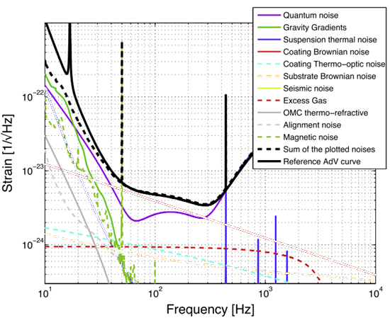
Si on basse la température
Entre 300 K et 10 K
  Dans la silice tout le bruit gigantesque qui à température 300 K il était au-delà du GHZ, à 10 K se retrouve tout dans la bande acoustique
Des pistes pour modifier la
population de TLS
  Verres ultrastables avec un nombre de coordination élevé
  aSi, Si3N4
  Verres silicates à haute indice
  Contrôle de la cristallisation pour certain amorphes
  Mélange des oxydes
  Nano-couches
On utilise des cristaux
  Saphir pour substrats et suspentes

Slide 15

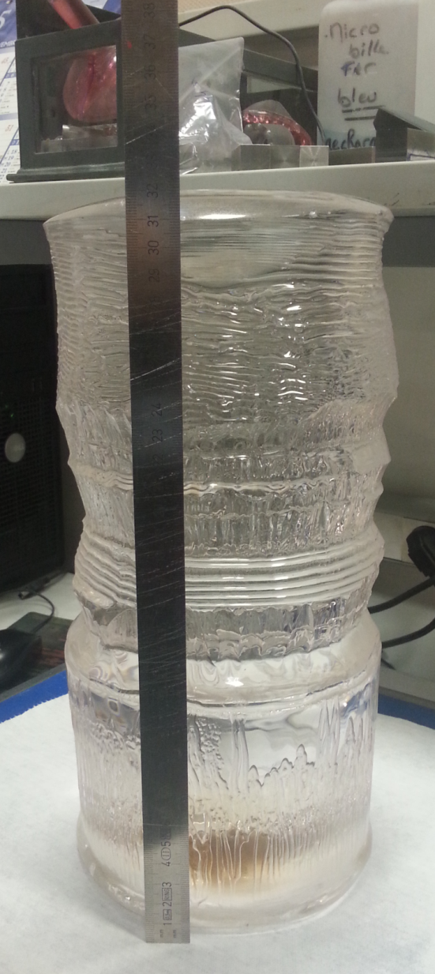
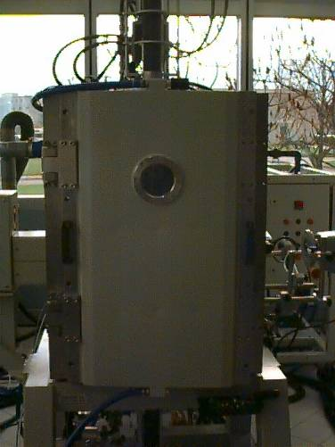
La proposition pour l’ IDEX LYON
Pulling steps by kyropoulos technique
Kyropoulos machine
K.LEBBOU - ILM
K.LEBBOU - ILM
Objectives
  Réduction de l’absorption à 10 ppm/cm
  Production de lingots de 450mm
  sans bulles
RSA

Slide 16
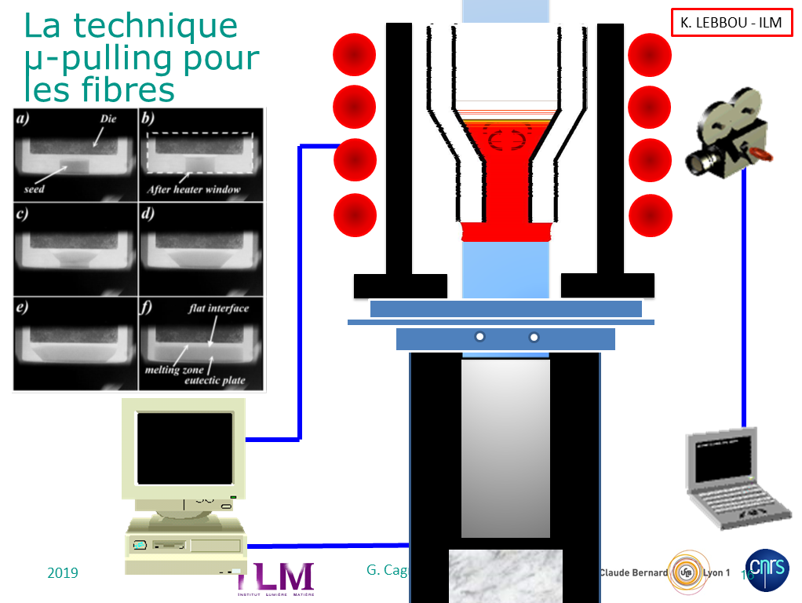

Slide 17
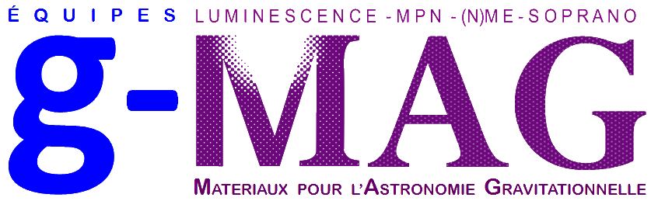

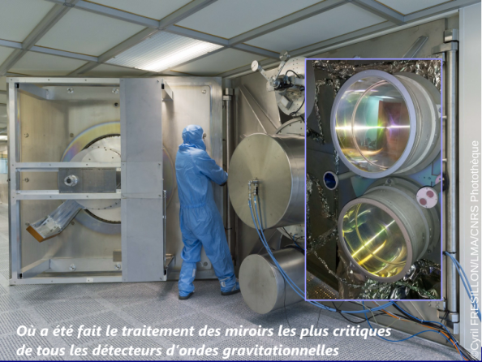
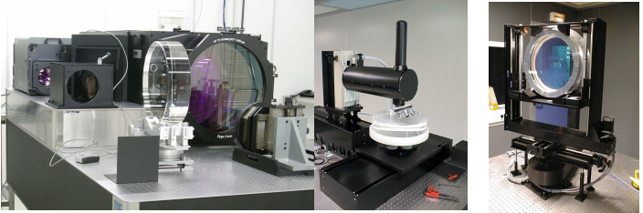
Une task-force pour les matériaux
Soprano
  Valérie Martinez
  Beatrice Ruta
  Gianpietro Cagnoli
Luminescence
  Kheirreddine Lebbou
Mat. et Nanostr. Ph.
  Antonio Pereira
Nano Mat. et Energie
  Valentina Giordano
Modélisation MC et Int.
  David Rodney

Slide 18
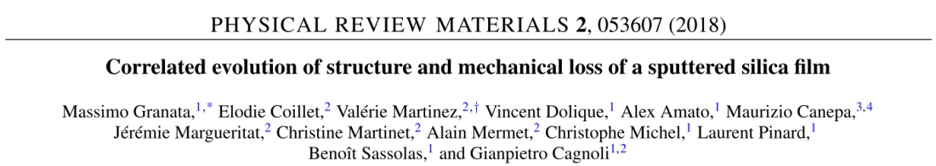
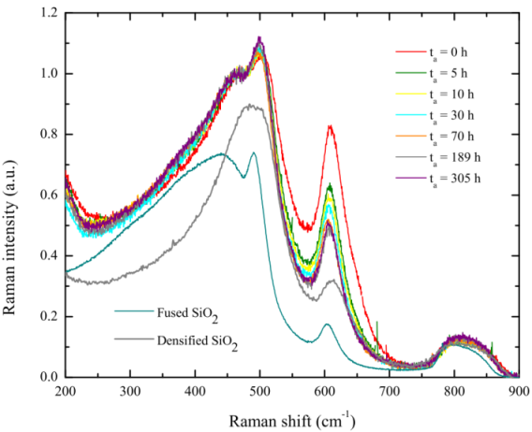
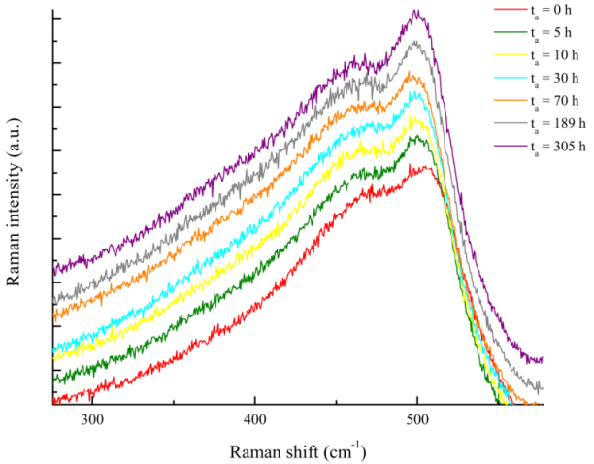
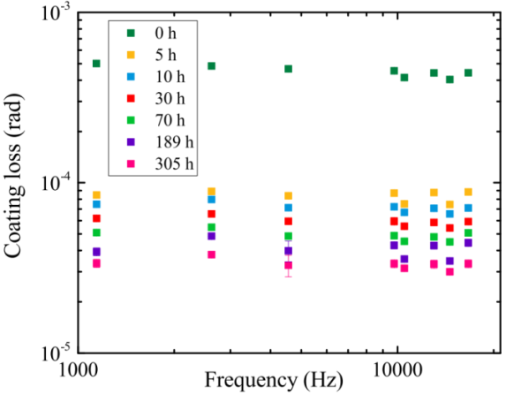
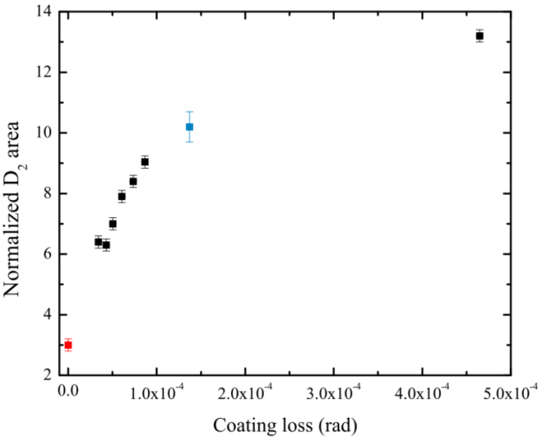

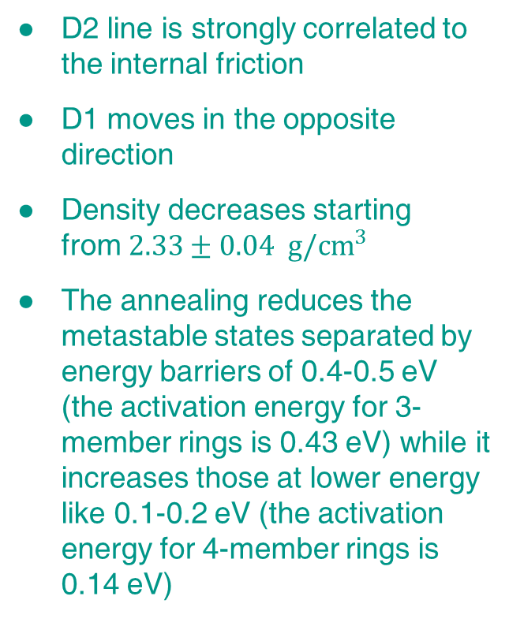
Équipe Soprano et LMA: corrélation pertes -structure
D2 line is strongly correlated to the internal friction
D1 moves in the opposite direction
Density decreases starting
from $2.33±0.04 g/{cm}^{3}$
The annealing reduces the metastable states separated by energy barriers of 0.4-0.5 eV (the activation energy for 3-member rings is 0.43 eV) while it increases those at lower energy like 0.1-0.2 eV (the activation energy for 4-member rings is 0.14 eV)
Evolution during annealing at 500°C
Produit par IBS A
Produit par IBS B
Fused silica

Slide 19
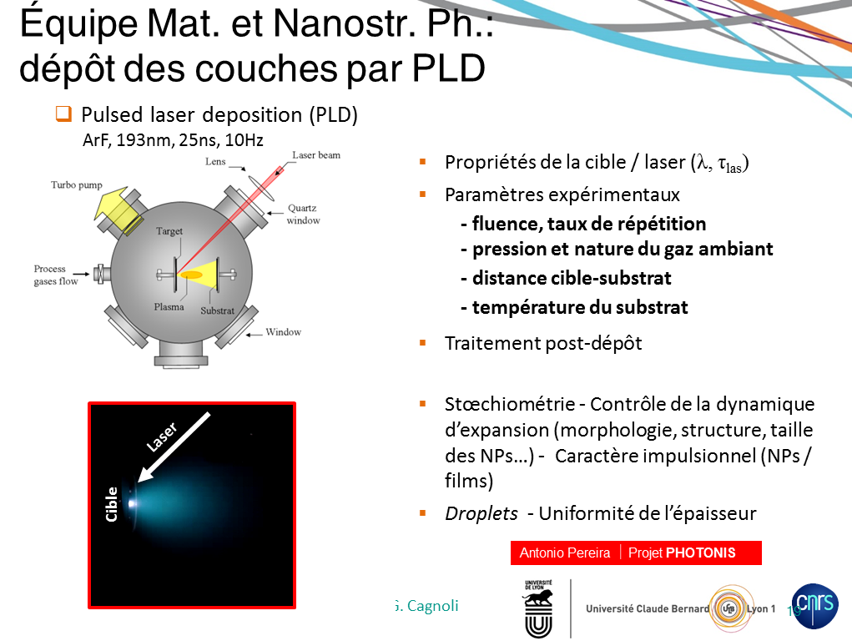

Slide 20
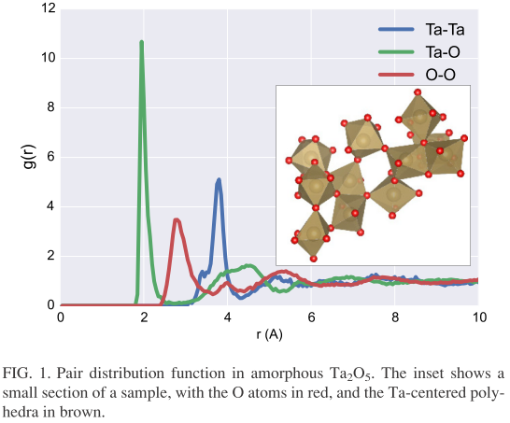
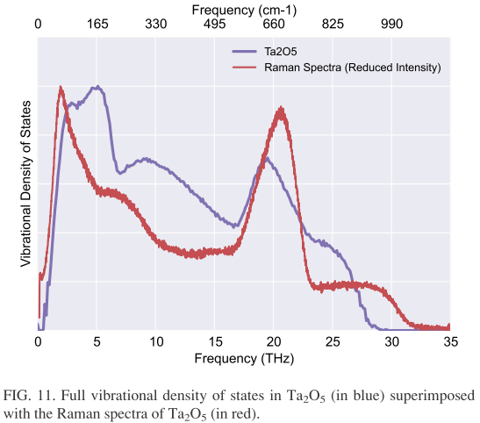
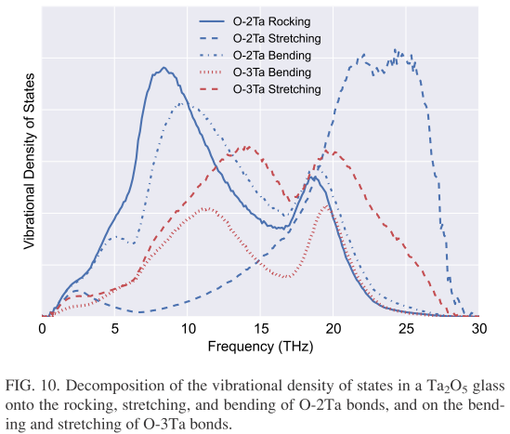
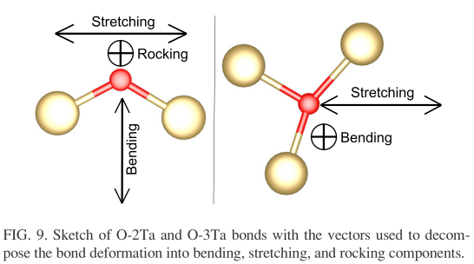
Équipe Modélisation MC et Int.
Simulation des amorphes

Slide 21
Des amorphes ultrastables et
les substrats en saphir nous mèneront vers l’Astronomie Gravitationnelle

